Slide 1
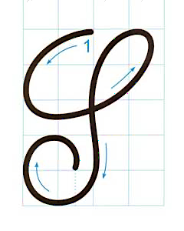
Chữ S cao mấy li, rộng mấy li?
Chữ S được viết bằng mấy nét?

Slide 2
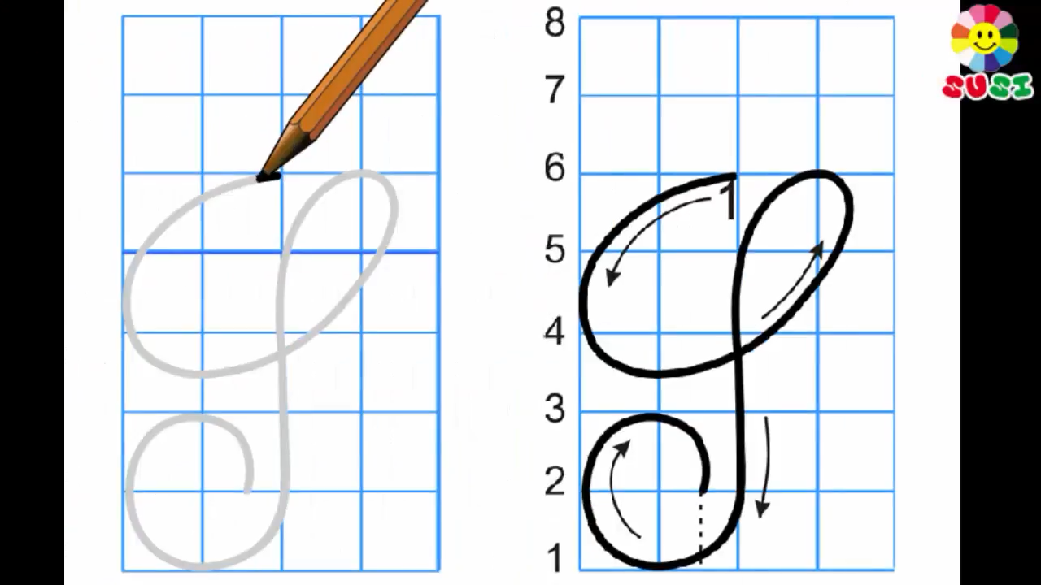
Viết chữ hoa S

Slide 3
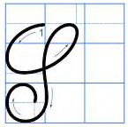

Slide 4
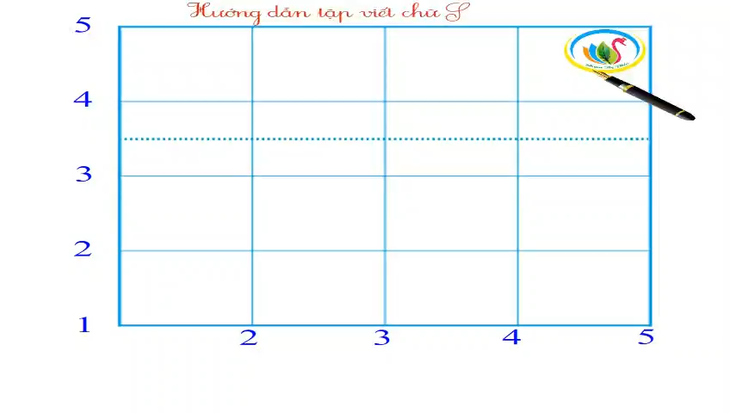
Viết chữ hoa S

Slide 5





Viết bảng con

Slide 6
ǮǮǮǮǮǮǮǮǮǮǮǮǮǮǮǮǮǮ
ǮǮǮǮǮǮǮǮǮǮǮǮǮǮǮǮǮǮ
ǮǮǮǮǮǮǮǮǮǮǮǮǮǮǮǮǮǮ
ǮǮǮǮǮǮǮǮǮǮǮǮǮǮǮǮǮǮ
ǮǮǮǮǮǮǮǮǮǮǮǮǮǮǮǮǮǮ
ǮǮǮǮǮǮǮǮǮǮǮǮǮǮǮǮǮǮ
ǮǮǮǮǮǮǮǮǮǮǮǮǮǮǮǮǮǮ
ǮǮǮǮǮǮǮǮǮǮǮǮǮǮǮǮǮǮ
ǮǮǮǮǮǮǮǮǮǮǮǮǮǮǮǮǮǮ
S
S
S
S
S
S

Slide 7
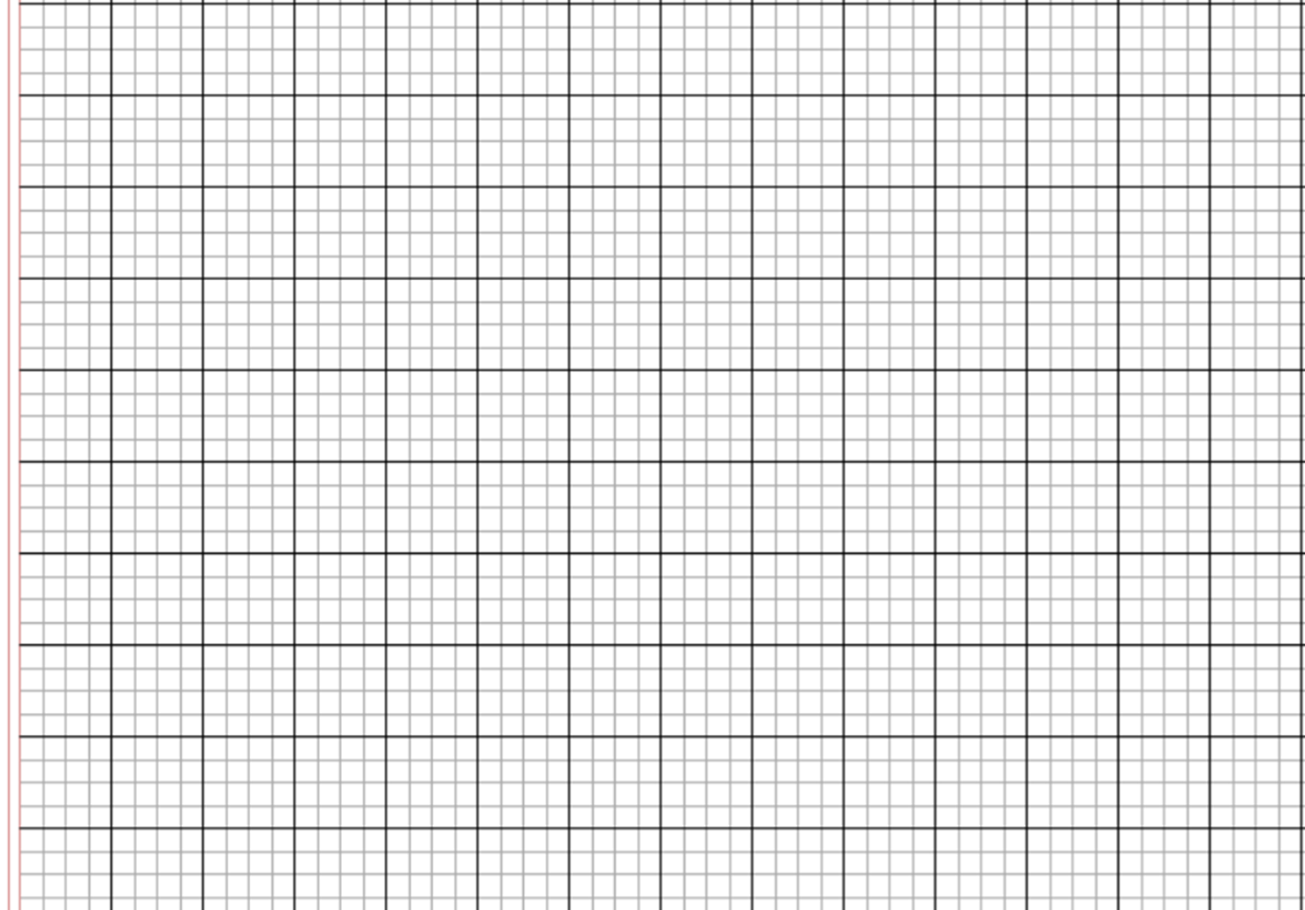
Viết câu ứng dụng
Suối chảy róc rách q ua khe đá.
Trong câu ứng dụng, chữ nào được viết hoa?
Nêu khoảng cách giữa các chữ trong câu ứng dụng.
Nêu chiều cao của các chữ trong câu ứng dụng

Slide 8
Viết bảng con

Slide 9
ǮǮǮǮǮǮǮǮǮǮǮǮǮǮǮǮǮǮ
ǮǮǮǮǮǮǮǮǮǮǮǮǮǮǮǮǮǮ
ǮǮǮǮǮǮǮǮǮǮǮǮǮǮǮǮǮǮ
ǮǮǮǮǮǮǮǮǮǮǮǮǮǮǮǮǮǮ
ǮǮǮǮǮǮǮǮǮǮǮǮǮǮǮǮǮǮ
ǮǮǮǮǮǮǮǮǮǮǮǮǮǮǮǮǮǮ
ǮǮǮǮǮǮǮǮǮǮǮǮǮǮǮǮǮǮ
ǮǮǮǮǮǮǮǮǮǮǮǮǮǮǮǮǮǮ
ǮǮǮǮǮǮǮǮǮǮǮǮǮǮǮǮǮǮ
Suối

Slide 10


LUYỆN VIẾT VỞ
Học sinh viết vào vở Tập viết 2 tập hai

Slide 11
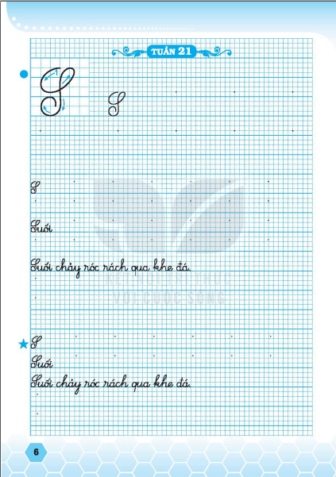
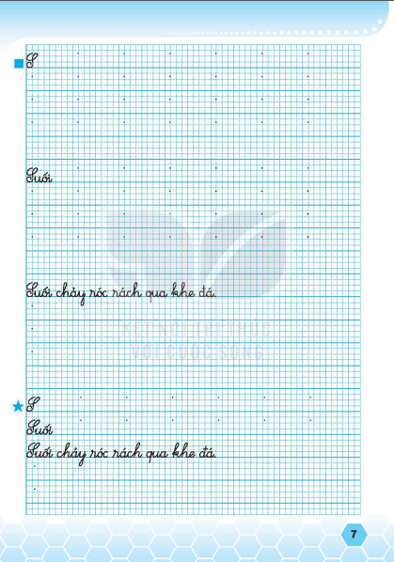

Slide 12



CỦNG CỐ BÀI HỌC
Notes:
Bài giảng thiết kế bởi: Hương Thảo - tranthao121006@gmail.com

